Slide 1
Passport 用户管理功能完善
Node.js服务端编程
主讲：程亮

Slide 2

目录
contents
1
MD5加密
2
Passport
3
用户管理功能完善

Slide 3
01
MD5加密

Slide 4
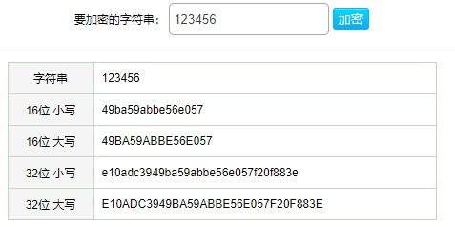
MD5加密
MD5信息摘要算法（英语：MD5 Message-Digest Algorithm），一种被广泛使用的密码散列函数，可以产生出一个128位（16字节）的散列值（hash value），用于确保信息传输完整一致。

Slide 5
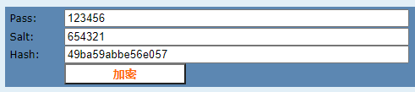
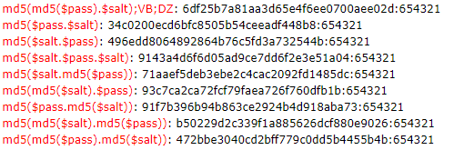
MD5加密
加盐：盐被称作“Salt值”，这个值是由系统随机生成的，并且只有系统知道。即便两个用户使用了同一个密码，由于系统为它们生成的salt值不同，散列值也是不同的。

Slide 6
MD5加密
在koa2项目开发中，用户的密码需要进行加密处理，并加盐。
如何实现盐值的随机呢？
Uuid：UUID是国际标准化组织（ISO）提出的一个概念。UUID是一个128比特的数值，这个数值可以通过一定的算法计算出来。为了提高效率，常用的UUID可缩短至16位。UUID用来识别属性类型，在所有空间和时间上被视为唯一的标识。

Slide 7
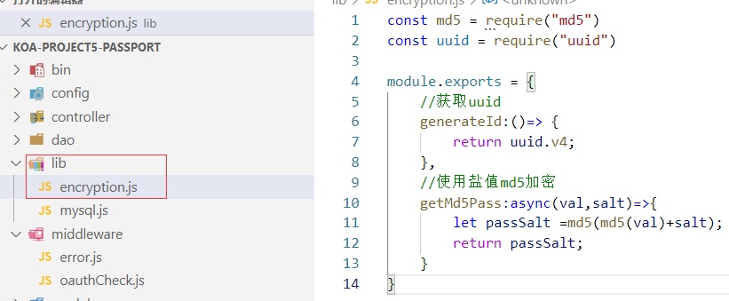
MD5加密
项目对用户密码进行md5加密
npm install node-uuid --save
npm install md5 --save

Slide 8


MD5加密
每次用户登录后都要用盐值加密输入的密码，与数据库里的加密密码进行比对，所以数据库中也要保存盐值，修改数据库表结构

Slide 9
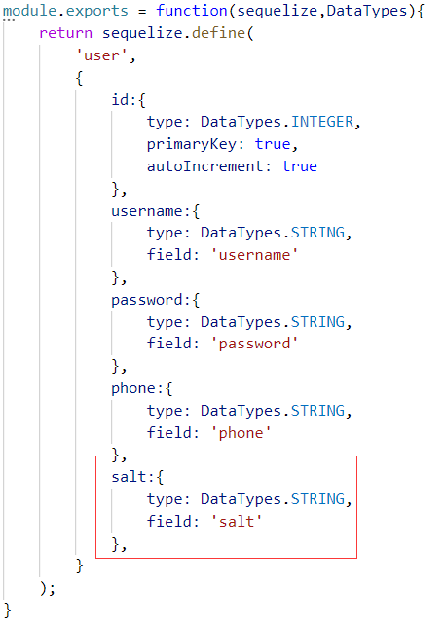
MD5加密
数据修改了，对应
修改model

Slide 10
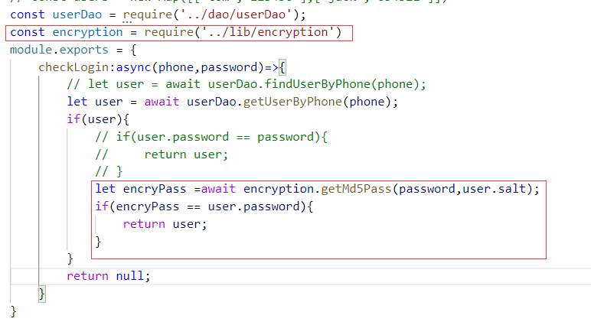
MD5加密
修改service：

Slide 11
02
Passpot

Slide 12
Passport
后端系统避免不了要做权限认证，比如本地用户登录，第三方登录。
权限认证的思路也极其简单，不外乎就是登录，登出，路由守护三部分。
前面的系统中我们通过koa-session做了个简单的登陆权限认证。但是这中写法有很大的局限性，不易于扩展，在koa中有个passport可以帮我们解决系统开发过程中的权认证问题。
passport目前有很多已经写好的登录策略，比如github登录，微信登录，Facebook登录，google等等。
官网 http://passportjs.org/docs/

Slide 13
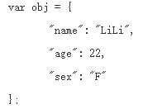


Passport
序列化和反序列化
序列化：即js中的Object转化为字符串
1.使用toJSONString
var last=obj.toJSONString(); //将JSON对象转化为JSON字符
2.使用stringify
var last=JSON.stringify(obj); //将JSON对象转化为JSON字符
反序列化：即js中JSON字符串转化为Object
1.使用eval
var obj=eval("("+data+")");
为什么要 eval这里要添加 "("+data+");//”呢？
原因在于：eval本身的问题。 由于json是以”{}”的方式来开始以及结束的，在JS中，它会被当成一个语句块来处理，所以必须强制性的将它转换成一种表达式。
2.使用parseJSON
var obj = data.parseJSON(); //由JSON字符串转换为JSON对象
3.使用parse
var obj = JSON.parse(data); //由JSON字符串转换为JSON对象

Slide 14
Passport
序列化和反序列化
使用场景
1.向后台传递参数、接收后台返回值
如果后台返回的是一个String（Object序列化后返回），那么需要在js中使用eval或者parse等转化为Object再使用；
如果返回时传递了类型，比如就是Object，那么直接使用就好
2.在页面间传递数据，特别是数组
需要使用序列化，否则IE会报错：不能执行已经释放Script的代码
3.在进行本地存储时
存储在本地window.localStorage.setItem(key,value)存储的value是json序列化的字符串；
获取得到的window.localSorage.getItem(key)也是json序列化的字符串，需要经过json的反序列化进行使用（常见json序列化数组）

Slide 15
Passport
安装包：
npm i koa-passport –s
安装本地策略：
npm i passport-local –s

Slide 16
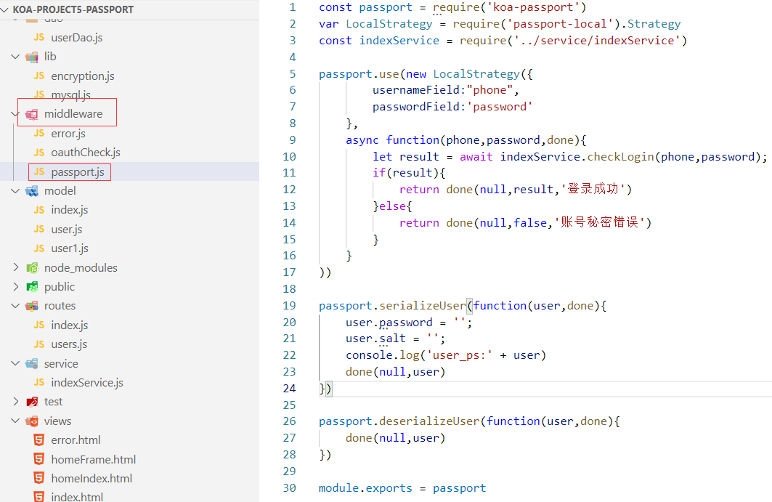
Passport
新建passport中间件

Slide 17
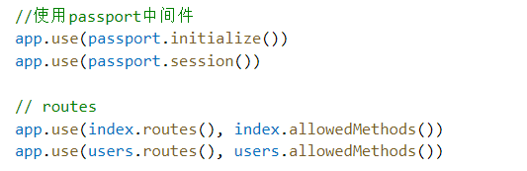
Passport
在app.js中应用koa-passport配置：
app.use(passport.initialize()) 会在请求周期ctx对象挂载以下方法与属性：
ctx.state.user 认证用户
ctx.login(user) 登录用户（序列化用户）
ctx.isAuthenticated() 判断是否认证
ctx.logout() 登出

Slide 18
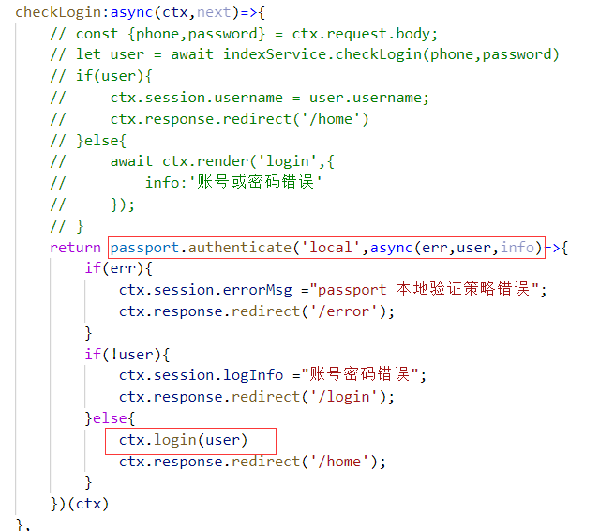
Passport
改写登录登出业务逻辑：

Slide 19
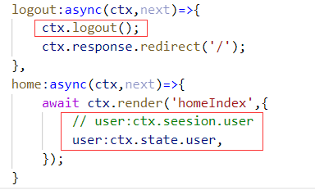
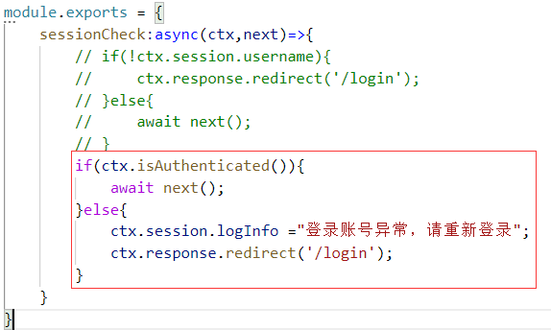
Passport
改写登录登出业务逻辑：
改写登录状态判断：

Slide 20
03
用户管理功能完善

Slide 21

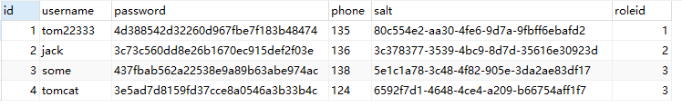
用户管理功能完善
数据库完善：

Slide 22
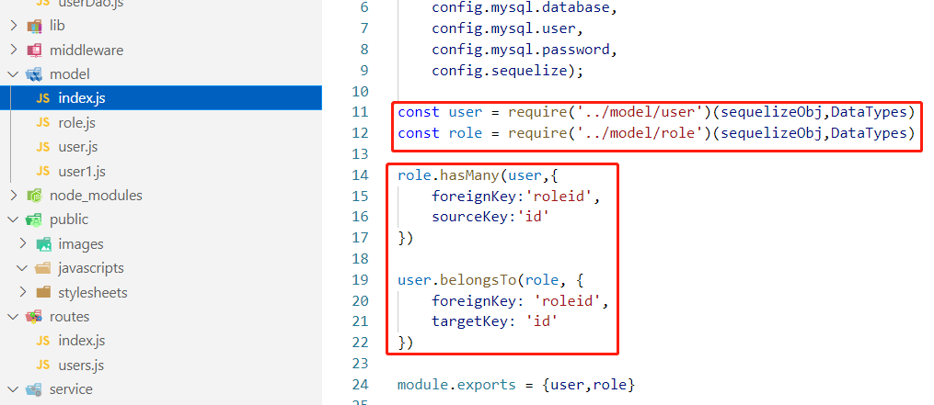
用户管理功能完善
建立model关系：

Slide 23
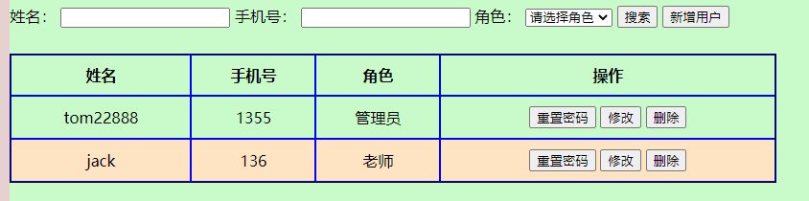
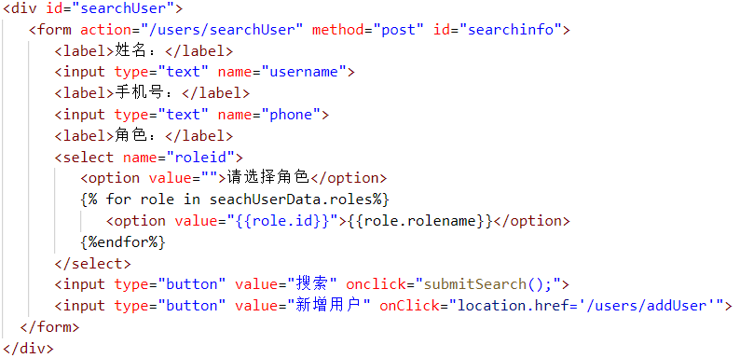
用户管理功能完善

Slide 24

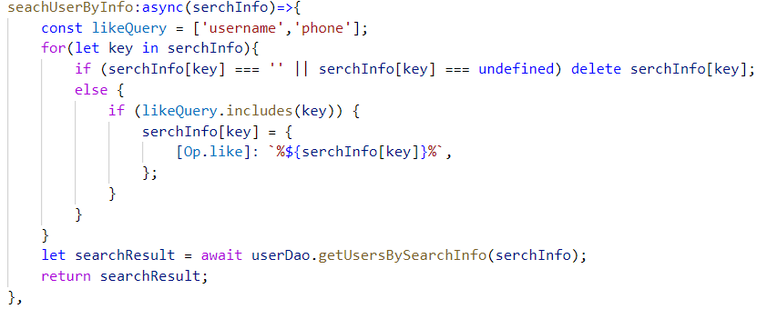
用户管理功能完善
在service中添加方法：

Slide 25
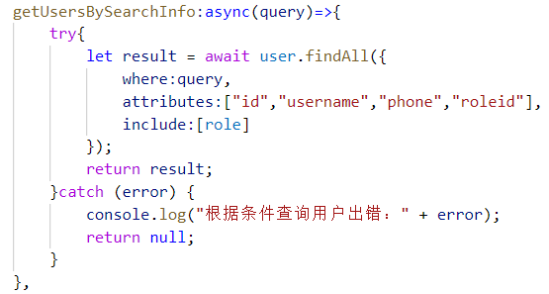
用户管理功能完善
在dao中添加方法：

Slide 26
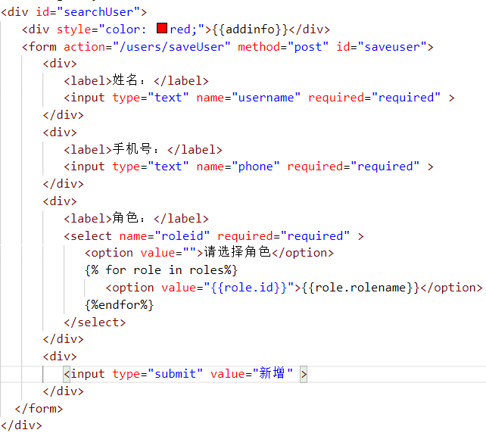
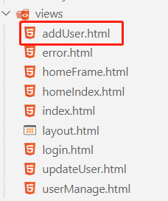

用户管理功能完善
新增用户

Slide 27
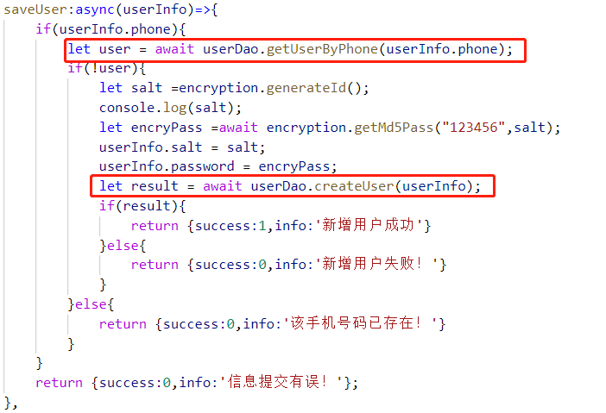
用户管理功能完善
在service中添加方法：

Slide 28
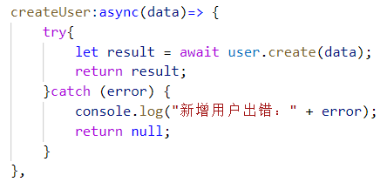
用户管理功能完善
在dao中添加方法：

